Slide 1
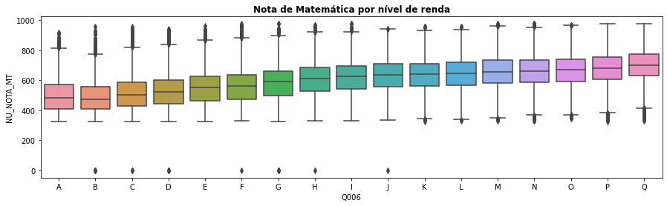
Como a nota de matemática representa o nível de renda?
Q006 | Qual é a renda mensal de sua família? (Some a sua renda com a dos seus familiares.) | A | Nenhuma Renda
 |  | B | Até R$ 1.045,00
 |  | C | De R$ 1.045,01 até R$ 1.567,50
 |  | D | De R$ 1.567,51 até R$ 2.090,00
 |  | E | De R$ 2.090,01 até R$ 2.612,50
 |  | F | De R$ 2.612,51 até R$ 3.135,00
 |  | G | De R$ 3.135,01 até R$ 4.180,00
 |  | H | De R$ 4.180,01 até R$ 5.225,00
 |  | I | De R$ 5.225,01 até R$ 6.270,00
 |  | J | De R$ 6.270,01 até R$ 7.315,00
 |  | K | De R$ 7.315,01 até R$ 8.360,00
 |  | L | De R$ 8.360,01 até R$ 9.405,00
 |  | M | De R$ 9.405,01 até R$ 10.450,00
 |  | N | De R$ 10.450,01 até R$ 12.540,00
 |  | O | De R$ 12.540,01 até R$ 15.675,00
 |  | P | De R$ 15.675,01 até R$ 20.900,00
 |  | Q | Acima de R$ 20.900,00

Slide 2
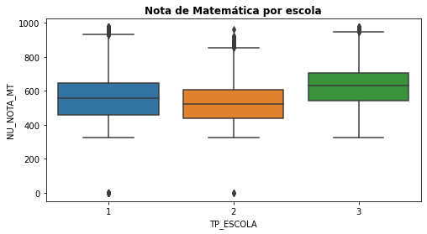
Como a nota de matemática representa o tipo da escola?
TP_ESCOLA | Tipo de escola do Ensino Médio | 1 | Não Respondeu
 |  | 2 | Pública
 |  | 3 | Privada
 |  | 4 | Exterior

Slide 3
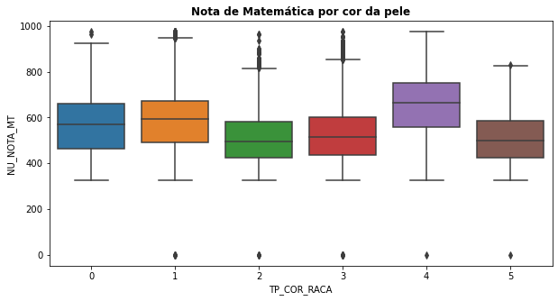
Como a nota de matemática é por raça ou cor?
TP_COR_RACA | Cor/raça | 0 | Não declarado
 |  | 1 | Branca
 |  | 2 | Preta
 |  | 3 | Parda
 |  | 4 | Amarela
 |  | 5 | Indígena

Slide 4
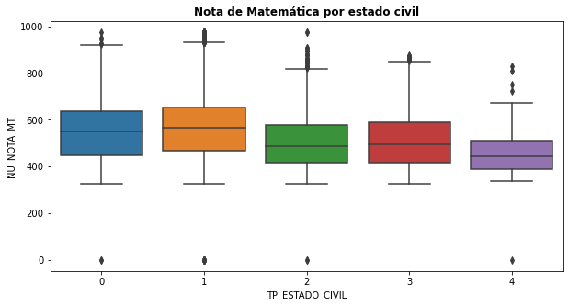
Como a nota de matemática é representada pelo estado civil?
TP_ESTADO_CIVIL | Estado Civil | 0 | Não informado
 |  | 1 | Solteiro(a)
 |  | 2 | Casado(a)/Mora com companheiro(a)
 |  | 3 | Divorciado(a)/Desquitado(a)/Separado(a)
 |  | 4 | Viúvo(a)

Slide 5
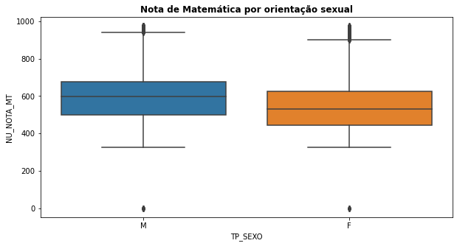
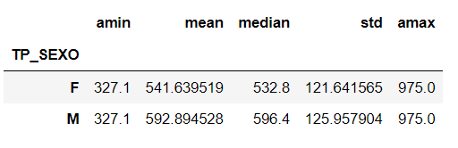
Como a nota de matemática é representada entre os sexos?

